Slide 1
Лекція 3. Історія виникнення медіації

Slide 2
У різні часи, різні народи використовували примирні процедури. З метою уникнення насилля, коли сторони самостійно не могли дійти до згоди, запрошували третю особу, яка дотримувалася принципу нейтральності та неупереджуваності, задля ефективного вирішення спору, з урахуванням інтересів
обох сторін. Історії медіації сягає давніх віків. У стародавні часи переважала насильницька форма вирішення конфліктів, тобто суперечка вирішувалася на користь сильнішого.

Slide 3
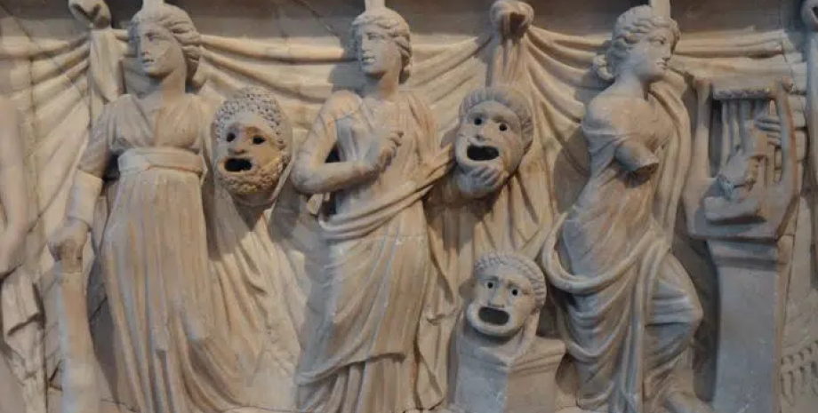
У давньогрецькому світі сивіли виступали посередниками між волею та думкою богів щодо суперечливого питання. Вони були втіленням трансцендентного одкровення, тому їхні судження були беззаперечними.
Пізніше Аристотель вважав інститут арбітражних судів більш гуманним рішенням, ніж рішення богів: "...арбітр має на увазі справедливість, і саме тому арбітраж був винайдений, щоб справедливість могла перемогти..." (Dörömbözi, 1999). Сенека також підкреслює більш складне бачення арбітра, ніж застосування закону, оскільки воно містить людяність і співчуття.
Подальший розвиток інституту посередництва відбувалося в Греції, де медіатори були відомі як proxenetas. В Греції неформальний спосіб вирішення конфліктів вперше проникнув і в сферу публічного управління. Його функція проявлялась, як в способі запобігання нових суперечок; він слугував методом заохочення до добровільного виконання рішення; припинення конфлікту на ранній стадії. Варто зазначити, що судочинство і посередництво раніше вважалось симбіозом одного єдиного процесу.
Концептуально, тодішні медіатори здійснювали посередництво між грецькими жителями та правителями, але за умови, що такі особи (медіатори) були авторитетними людьми.
Посередництво було частиною людської взаємодії, яка розвивалася разом із цивілізацією. Давайте поглянемо на історію медіації в кількох частинах світу.

Slide 4
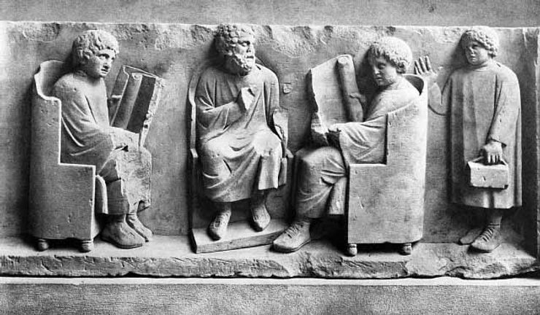
У Стародавньому Римі, починаючи з Дигестів Юстиніана, з'явилося законодавче закріплення положення медіаторів. У римському праві вони іменувалися по-різному: internuncius, medium, intercessor, interpolator, conciliator, interlocutor, interpres і, нарешті, mediator.
Розвиток римського права асоціюють із датою зародження звичаєвого права. Так, в судах застосовувалися на рівні із правовими надбаннями у вигляді норм, медіативні техніки. До того ж, на початку імператори Римської імперії повністю підтримували те, що дані обов’язки покладались на представників духовенства. Проте з часом з’ясувалось, що при заохоченні до примирення сторін звичаєве і церковне право переслідували різні цілі: світська влада прагнула, в першу чергу, придушити або попередити насильницькі конфлікти в громаді, а церковна влада дбала про «спасіння душ».
Так, церковне медіаторство все більше і більше почало набувати нав’язливого характеру, священики втручались навіть в ті справи, до яких їх не залучала жодна із сторін. Римське правління почало вживати заходів для популяризації звичайних судів, піднімати їх авторитет в очах населенні і з часом посередництво стало другорядною віхою в питанні вирішення спорів (зазвичай, земельних).

Slide 5
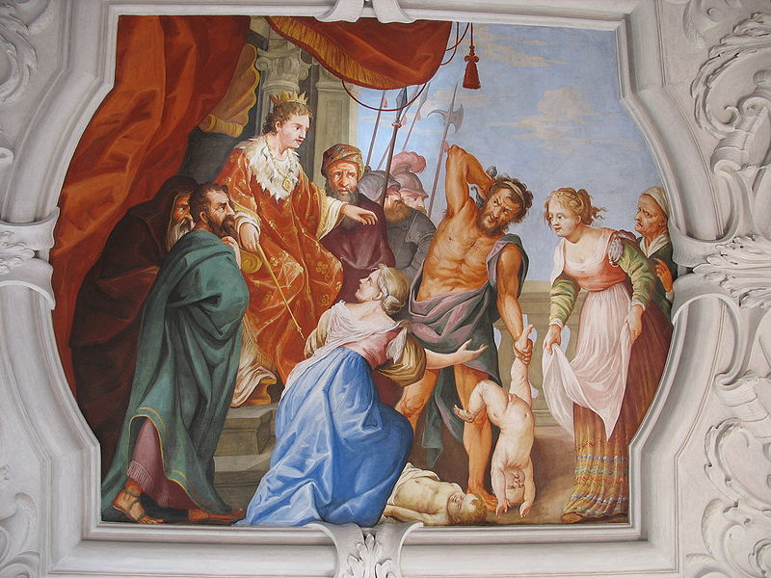
Посередництво в (Біблійному) Ізраїлі
Класичний випадок альтернативного вирішення спорів (ADR) в історії можна простежити до Ізраїлю. У стародавньому Ізраїлі (близько 960 року до н. е.) цар Соломон був посередником між двома жінками. Ця суперечка є, мабуть, найвідомішою битвою за опіку над дітьми в історії.
У згаданому вище сценарії дві жінки посварилися через право на материнство дитини. Цар Соломон втрутився і запропонував рішення, яке однаково сприяло б обом жінкам. Такий неупереджений підхід до вирішення конфлікту робить медіатора практично незамінним у справах, які вирішуються в позасудовому порядку.
Століттями пізніше посередники застосували цю техніку для врегулювання громадянських суперечок між громадянами Ізраїлю та людьми інших національностей. Громадські посередницькі центри були створені для вирішення суперечок з Палестиною після того, як Ізраїль проголосив державність у 1948 році. Ці центри з вирішення конфліктів відіграють значну роль у послабленні політичної напруги між обома країнами.

Slide 6
Посередництво на Близькому Сході
Багато вчених вважають, що медіація бере свій початок із стародавнього шумерського суспільства. Шумер був стародавньою месопотамською цивілізацією, яка існувала з 4500-1900 рр. до н.е. на території, яка зараз відома як Близький Схід.
Тоді машкім зважував кожну справу по суті перед тим, як вона постала перед судом. Машкім також допомагав сторонам, які сваряться, самостійно вирішити свої розбіжності. Ця роль схожа на роль сучасного посередника. Якщо машкім не міг укласти мир між двома сторонами, справа передавалася до суду.
Крім того, Закон Шаріату також підтримує роль посередника в конфліктах. Основне правило полягає в тому, що цей посередник має бути неупередженим і не брати участі в суперечці.
Для інших випадків посередництва на Близькому Сході ми розглядаємо життя пророка Мухаммеда. Багато вчених стверджують, що під час раннього життя пророка Мухаммеда племена, які ворогували за реконструкцію Кааби, вибрали його посередником.
Пророк заспокоїв бурю, що нависла над племенами, запропонувавши рішення, яке відповідало б інтересам обох сторін.

Slide 7
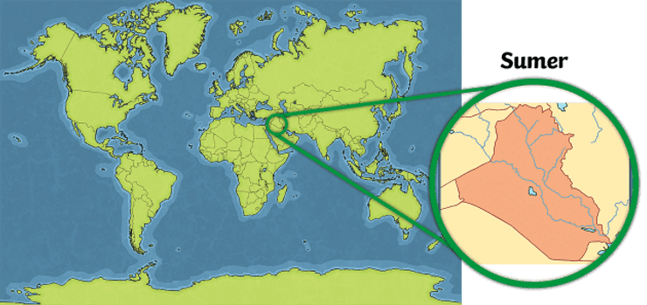
Посередництво можна знайти в найдавнішій відомій цивілізації, Шумерській, у Південній Месопотамії між річками Тигр і Євфрат (нині південно-центральний Ірак), яка виникла між шостим і п’ятим тисячоліттям до нашої ери і розвивалася після цього до свого занепаду, починаючи приблизно з 2100 р. до н.е. і остаточне підпорядкування правлінню аморейців. Шумери мали організований уряд і суспільство, використовували мову та текст і записували свою історію. Вони поклонялися богам і розвинули різноманітну культуру, цінуючи красу в таких мистецтвах, як музика, кераміка, різьблення та скульптура.
Шумер є найдавнішою відомою цивілізацією в історичному регіоні південної Месопотамії (сучасні Ірак і Кувейт).

Slide 8
Мусульманські країни також відмітились наявністю інституту посередництва, який у них іменувався як «васата». Але застосовувався даний механізм переважно для регулювання спорів між подружжям. Так, за словами пророка Мухамеда, зафіксованих у Корані, зазначалось: «…якщо ви боїтеся розриву між обома (подружжям), то пошліть суддю із його сім'ї і суддю з її сім'ї; якщо вони побажають примирення, то Аллах допоможе їм»

Slide 9
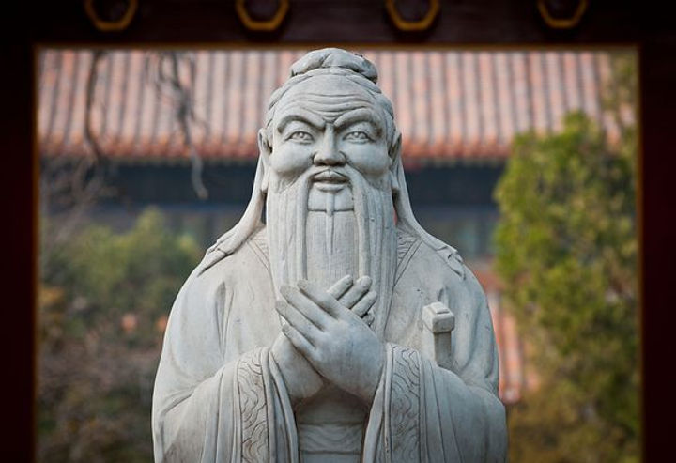
МЕДІАЦІЯ В КИТАЇ — ТИСЯЧОЛІТНЯ ІСТОРІЯ МЕДІАЦІЇ
Також існує довга історія посередництва в Китаї, де під впливом конфуціанства (6-5 століття до нашої ери) гармонія важливіша за закон. Знову ж таки, медіатор мав бути неупередженим і незацікавленим, і його роль полягала в тому, щоб допомогти сторонам досягти врегулювання, а не нав’язувати його. Навіть після утворення Китайської Народної Республіки в 1949 році медіація широко пропагувалась як основна форма вирішення суперечок, хоча деякі кажуть, що сучасні медіатори більш схильні нав’язувати врегулювання. Крім того, посередництво часто здійснюється арбітром або суддею, і не всі впевнені, що будь-яка з цих ролей підходить для ролі посередника.

Slide 10
МЕДІАЦІЯ ПРИ МАО ЦЗЕДУН
Мао Цзедун — китайський політичний лідер, теоретик маоїзму, поет, каліграф. Засновник Китайської комуністичної партії у 1921, незабаром став її лідером. У КНР вважається національним героєм. Очолював партію й уряд країни до смерті.
«Комуністи прагнули замінити старі цінності своїми власними, закликаючи до боротьби там, де конфуціанці радили йти на компроміс. . . та послаблення або повне скасування сім'ї, клану, села та гільдії, які були . . . форуми, на яких вирішувалася більшість суперечок».
«Комуністи, продовжуючи використовувати медіацію, суттєво змінили традиційний спосіб медіації в суперечках. Вони переосмислили ідентичність і роль медіаторів і частково змогли трансформувати процес і функції медіації».
«Коротше кажучи, комуністи включили посередництво у свої зусилля змінити порядок у китайському суспільстві та мобілізувати масову підтримку для реалізації політики партії».
Ось конкретний приклад того, як посередництво працювало (або мало працювати) у Китаї за Мао:
«Член модельного комітету з посередництва тітонька Ву … Якщо посередництво один раз не вдається, воно здійснюється вдруге і втретє з метою продовження аж до вирішення питання. Одного разу, коли тітка Ву йшла вулицею, вона почула, як у будинку б’ють і лають дитину. Вона негайно пішла до сусідніх будинків мас, розпитала і дізналася, що це була дружина Лі Куан-і, Лі Пін, яка лаяла і б'є дитину колишньої дружини Лі. Вона також дізналася, що Лі Пін часто погано поводився з дитиною таким чином. Після того, як вона зрозуміла, вона пішла до будинку Лі, щоб провести навчання та переконати їх припинити. У той час Лі Пін висловила повну згоду, але згодом вона все ще не змінилася. За допомогою мас тітонька Ву неодноразово ходила до дому, щоб навчати і радити, а також критикувати поводження жінки з дитиною. Нарешті вони змусили Лі Пінь покаятися і повністю виправити свою помилку, і тепер вона добре ставиться до дитини. Усі кажуть, що тітонька Ву добре справляється з цими справами, але вона каже: «Якби я не залежала від усіх, нічого б не було вирішено». (Цитується джерело цієї історії: «Kuang-ming Daily (Пекін), 14 жовтня 1955 р.»)

Slide 11
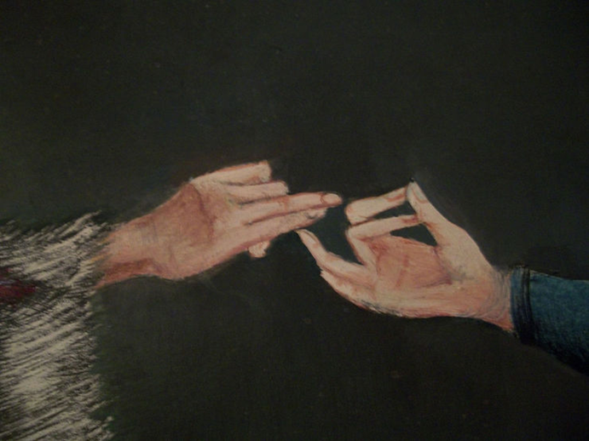
Англійське загальне право
Англійське загальне право, яке передувало парламенту, спочатку було системою застосування місцевих звичаїв, і лише згодом парламент ухвалював закони через статути. Медіація була важливою частиною середньовічного суспільства, їй часто віддавали перевагу судовому розгляду. Справді, іноді суди відкладали розгляд справ, щоб сторони могли вирішити спір шляхом медіації. Певні дні були відведені для медіацій, які стали відомі як дні кохання.
З розвитком законодавства медіація пішла на спад, а судові спори набули зростання. З цим були розроблені юридичні права, контракти та юридичні аргументи. Сучасне відродження медіації часто пояснюють кампаніями за громадянські права 1960-х років у Сполучених Штатах Америки, після яких медіація розвинулась для розгляду скарг громади. Він поширився в інших частинах світу, Австралія була однією з перших країн, яка прийняла та розвинула його.
Дні кохання символізували тримання за руки
та відновлення дружби.

Slide 12
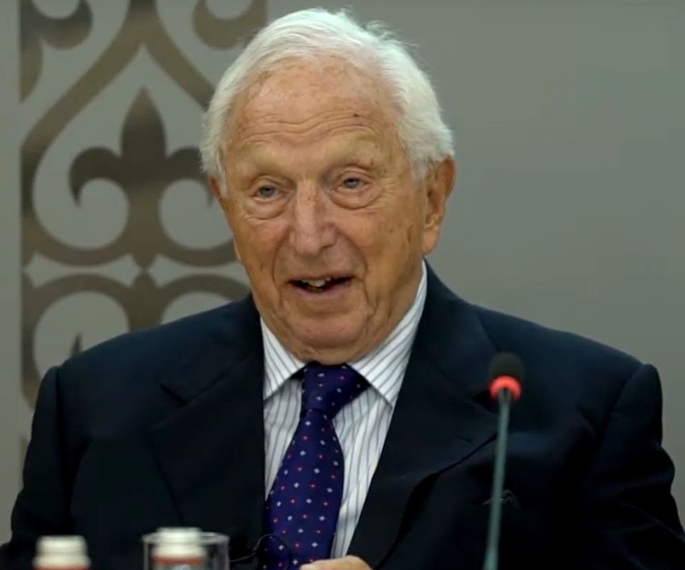
В Англії та Уельсі
В Англії та Уельсі (які мають іншу правову систему, ніж у Шотландії та Північній Ірландії) відбувся значний розвиток у 1990-х роках, коли те, що стало відомим як реформи Вульфа (розроблені лордом Вулфом, який став лордом-головним суддею в 1994 році ) були представлені. Вони були спрямовані на вирішення трьох важливих проблем у цивільному судочинстві – витрати, затримки та складність. Серед досягнень було набагато більше ведення справ суддями та більше альтернативного вирішення спорів, головним чином медіації. Кульмінацією цих пропозицій стали нові Правила цивільного судочинства, які стали законом у 1998 році.
Англійське загальне право, яке передувало парламенту, спочатку було системою застосування місцевих звичаїв, і лише згодом парламент ухвалював закони через статути. Медіація була важливою частиною середньовічного суспільства, їй часто віддавали перевагу судовому розгляду. Справді, іноді суди відкладали розгляд справ, щоб сторони могли вирішити спір шляхом медіації. Певні дні були відведені для медіацій, які стали відомі як дні кохання.
Лорд Вулф роками аналізував і пропонував закони. Прочитайте розширені реформи лорда Вульфа та правила цивільного судочинства 1998 року тут .
У 2009 році Гонконг запровадив власну реформу цивільного судочинства. Незважаючи на те, що вона була розроблена за зразком реформи лорда Вулфа, були значні відмінності, наприклад відсутність у Гонконзі протоколу перед позовом. Управління справами та медіація також були важливими частинами реформ Гонконгу.
В Англії та Уельсі справам не дозволялося зупинятися. Обов’язкове посередництво не було частиною реформ Вульфа, але однією з останніх подій є нещодавнє оголошення, зроблене цього року, в якому викладаються плани зробити посередництво до певного рівня обов’язковим. Усі суперечки на суму до 10 000 фунтів стерлінгів підлягатимуть обов’язковій медіації, яка проводитиметься по телефону, що є гарним компліментом до сплеску онлайн-медіації, який ми спостерігаємо за останні кілька років.
Ті, хто працював у цивільних судах Гонконгу 40 років тому (коли я це зробив уперше) або навіть 30 років тому, були б здивовані, побачивши, як змінилася практика. Медіація не є питанням технології, і вони б знали, хоча й дещо туманно, поняття медіації. Але вони були б здивовані майже так само, як шумери, коли б дізналися про дистанційне слухання та онлайн-посередництво. Ніхто з них не чув про Інтернет, а ті, хто практикував 40 років тому, лише звикли до факсів, які зараз вважаються застарілою технологією.
Онлайн-медіація продовжує розвиватися. Наприкінці липня Девід був одним із суддів на першому в історії змаганні з медіації , проведеному Таїландським арбітражним центром .
Технологічний розвиток, звичайно, був спричинений епідемією Covid і пов’язаними з цим карантином. Необхідність є матір'ю винаходів, і без цих новинок цивільне правосуддя того часу повністю б припинилося. Після перевірки було встановлено, що ці зміни заощадили час і кошти, таким чином досягнувши двох цілей реформ Вулфа. Після представлення, здається, ми ніколи не повернемося до «старих» шляхів.

Slide 13
Медіація в Сполучених Штатах Америки
Медіація в Сполучених Штатах бере свій початок з трудових і соціальних заворушень на початку 20 століття. Під час заворушень справи зазвичай заповнювалися, тож у 1970 році уряд почав використовувати зали суду для вирішення конфліктів.
У результаті того, наскільки популярною стала медіація в Сполучених Штатах, вчені та дослідники дійшли висновку, що медіація є простим способом вирішення конфлікту.

Slide 14
В Угорщині
В угорському контексті інститут арбітражу королівського суду також ґрунтувався на принципах королівської мудрості, розуміння та співчуття.
Перебуваючи на Прогресі, королі династії Арпадів надавали можливість мешканцям регіону вирішувати свої суперечки, незалежно від рангу. Король вислуховував сторони, а потім виносив вердикт. Сторони приймали і виконували його без зайвих слів. Тут сторони визнавали зверхність царя, тобто того, хто приймав рішення, а отже, і прийняття та виконання рішення. Цар або, в інших випадках, вождь племені - як ритор Пріск 3 називає також Аттілу Гунна, стояв над сторонами, але вирішував проблему, враховуючи їхні конкретні інтереси та життєву ситуацію.
Цей тип механізму прийняття рішень можна спостерігати в багатьох архаїчних культурах і сьогодні. В Угорщині найближчим прикладом є специфічна система правосуддя, що має давнє коріння в ромській громаді, - інститут "романі кріс" (Romani kris).

Slide 15
Виникнення медіації в Україні
Наприкінці 80-х і початку 90-х років ХХ століття було здійснено спроби застосування медіації і в Україні під час страйку шахтарів у Донецькій і Луганській областях. Проте медіація так і не отримала широкого застосування в зазначений період у зв’язку з економічною кризою 90-х років і численними спробами побудови української держави. Проте, незважаючи на тодішню складну політичну й економічну ситуацію, медіація все ж таки постала певним знаменом в українському законодавстві. У Законі України «Про порядок вирішення колективних трудових спорів (конфліктів)» від 03 березня 1998 року передбачено, що сторони можуть використовувати незалежного посередника, основним завданням якого є взаємодія між сторонами, щодо яких виник спір, і проведення переговорів, що за своєю метою уподібнено до діяльності медіатора.
У 2014 році Україна остаточно обрала вектор напряму на міжнародній арені, закріпивши свої прагнення в Конституції. Тому на етапі Євроінтеграційного процесу була створена громадська організація «Національна асоціація медіаторів України», метою якої став розвиток і поширення медіації на теренах держави. У 2017 році ця громадська організація розробила «Кодекс етики медіатора», в основу якого покладено норми міжнародно-правових актів.
. Основним джерелом права, що діяло на значній території України протягом ХVI – XVII століть, під час влади Литовського князівства, а згодом Польського королівства були Литовські статути 1529, 1566, 1588 рр., у яких також була передбачена можливість примирення сторін. «Єднанням» (таку назву мало примирення) могли закінчуватися майнові, земельні, а також кримінальні справи.
В актовій книзі Стародубського градського уряду за 1693 рік є запис про досягнення примирення за участю медіаторів між Костем Давидовим та Яковом Радковим, який його побив. У тексті документа вживається слово «медіатор», що свідчить про знайомство урядовців з джерелами магдебурзького (міського) права та його використання. У XVIII ст. збірка права «Права, за якими судиться малоросійський народ» визначала два види примирення: за посередництвом мирителів, обраних сторонами (полюбовний суд), та без посередництва мирителів. Мирителі обиралися сторонами. «Урядники графські» – представники місцевої влади – також могли виступати мирителями. «Спорні сторони» давали письмове зобов’язання не переслідувати мирителів у разі незгоди з їхнім рішенням. Рішення «полюбовного суду» не мало виходити за межі прохань та чолобитних спірних сторін, і навпаки, опустити щось з вимог, не повинно було суперечити справедливості та совісті та містити гарантії виконання у вигляді поруки або штрафу (пункт 3 артикулу 25 глави VІІ).

Slide 16
Цінним для України є польський досвід, де медіація регламентована на законодавчому рівні та широко застосовується. Згідно зі статистикою, наданою Міністерством юстиції Польщі (Ministerstwo Sprawiedliwości), у 2010 році на медіацію в кримінальних справах була передана 2541 справа, із них 89,5 % спорів завершилися укладенням угод; на медіацію в справах неповнолітніх осіб, що вчинили злочин, – 348 справ, 75 % з яких завершилися успішно; на медіацію в цивільних справах – 2196 справ; на медіацію в сімейних справах – 1092 справи; на медіацію в господарських справах – 848 справ.
Процедура медіації застосовується практично в усіх галузях – в кримінальних, цивільних, сімейних, трудових, господарських спорах, а також у справах про вчинення злочину неповнолітніми особами. Єдиний Закон, що регулював би процедуру медіації, відсутній, але правову регламентацію даного інституту, а також правового статусу медіаторів забезпечує наявність великої кількості підзаконних нормативно-правових актів, а також відповідні положення у процесуальних кодексах. Крім того, правове регулювання медіації здійснюється за допомогою міжнародно-правових актів, серед яких – Директива 2008/52/ЄС Європейського парламенту та ради від 21 травня 2008 року «Про деякі аспекти медіації у цивільних та господарських правовідносинах», Рекомендація Rec (2002) 10 Комітету міністрів державамчленам щодо медіації в цивільних справах від 18 вересня 2002 року, Рекомендація № R (99) 19 Комітету міністрів Ради Європи державам-членам Ради щодо медіації у кримінальних справах від 15 вересня 1999 року, Рекомендація № R (98) 1 Комітету міністрів Ради Європи державам-членам Ради щодо медіації в сімейних справах від 21 січня 1998 року, Європейський кодекс поведінки медіаторів, прийнятий Європейською комісією 2 липня 2004 року у Брюсселі. Сьогодні Міністерство Юстиції проводить інформаційно-освітню кампанію з поширення медіації, яка спрямована на три групи: на суспільство загалом; на сторін спору, які звернулися до суду; на професійні групи (суддів, прокурорів, медіаторів).

Slide 17
Теми доповідей на практичне заняття (21.02.2024):
Роль стародавніх цивілізацій у розвитку методів вирішення конфліктів.
Вплив релігійних та філософських уявлень на формування підходів до медіації.
Підходи до медіації в ХХ столітті.
Правові аспекти виникнення та розвитку медіації у світі.
Вплив античних філософів на формування концепцій медіації.
Релігійні корені медіації: від релігійних обрядів до судової практики.
Історичні приклади використання медіації в політичних конфліктах.
Роль медіації у середньовічній юстиції та судочинстві.
Особливості впровадження медіації у різних культурах та історичних періодах.
Медіація у різних країнах (Обрати країну. Якими законами регулюється, хто може вступати медіатором і тд.)

